Slide 1



Научно-инновационная деятельность
ФГБОУ ВО СамГУПС
Notes:
Уважаемые присутствующие!

Slide 2
Самарский государственный университет путей сообщения
11 субъектов Приволжского федерального округа.
Полигон пяти железных дорог: Куйбышевской, Приволжской, Южно-Уральской, Юго-Восточной и Горьковской.
В вузе обучается 23 тыс. студентов.
Notes:
Самарский государственный университет путей сообщения представляет собой университетский комплекс, расположенный в 11 субъектах Приволжского федерального округа. Вуз расположен на полигоне пяти железных дорог: Куйбышевской, Приволжской, Южно-Уральской, Юго-Восточной и Горьковской. В вузе обучается 23 тыс. студентов. Университет активно участвует в научной и инновационной деятельности в интересах железнодорожной отрасли. Главным стратегическим партнером вуза является холдинг «Российские железные дороги».

Slide 3
Научно-инновационный комплекс СамГУПС (НИИ)
НИИ Человека
НИИ Космоса
НИИ Транспорта
НИИ Энергии
НИИ Города
Notes:
В университете сформирована новая команда. Мы разработали стратегию развития университета и ключевое место в ней занимает научная работа и инновации. Нами выбран подход, при котором университет рассматривается, как центр пространства внедрения инноваций и развития территорий. В вузе создано 5 научно-исследовательских институтов: НИИ Человека, Космоса, Транспорта, Города и Энергии.

Slide 4
Научно-исследовательский институт человека
НИИ Человека
Отделение метапредметных компетенций
Отделение медицины и здорового образа жизни
Отделение искусственного интеллекта
Учебный центр
Каф. ПМИИС
Каф. МАУТ
Каф. Лингв.
Каф. Теол.
Каф. УП
Каф. ЭиФ
Каф. ФВС
Каф. Строит.
Notes:
Структура НИИ Человека представлена на слайде.
В рамках НИИ формируются отделения:
отделение искусственного интеллекта;
отделение метапредметных компетенций;
отделение медицины и здорового образа жизни.
В задачи НИИ также входит:
Работа с талантливыми детьми в Центре профориентации
Работа с целевиками

Slide 5
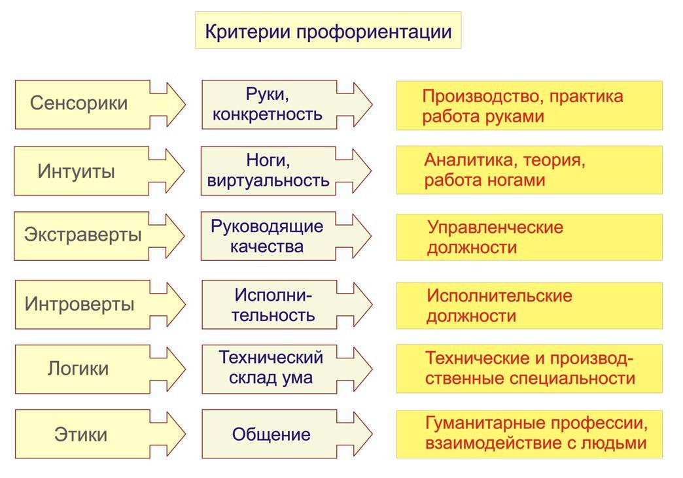
Система выявления профессиональной
ориентации абитуриентов
Notes:
В университете разработана система выявления профессиональной ориентации абитуриентов.
Если определить усредненный психологический профиль специальности, то путем его сравнения с психологическим профилем абитуриента можно определить оптимальную специальность для него.

Slide 6
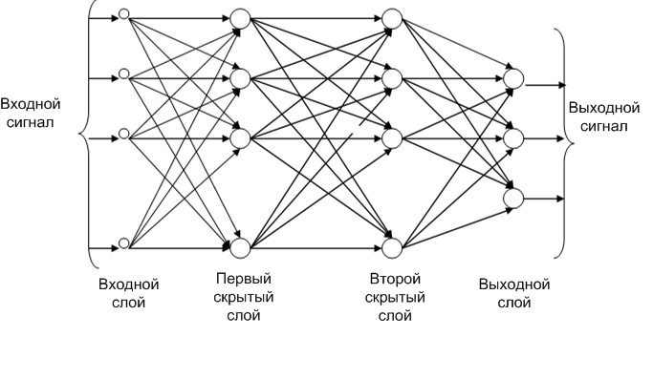
Почасовое планирование потребляемой электроэнергии
Notes:
В университете активно изучаются новые возможности и технологии цифровой экономики. Нейротехнологии и искусственный интеелект могут быть использованы в различных областях, например в хозяйстве электроснабжения железных дорог – для почасового планирования потребляемой электроэнергии. С этой задачей справляется искусственная нейронная сеть в виде многослойного персептрона, представленного на слайде.

Slide 7
Научно-исследовательский институт космоса
НИИ Космоса
Отделение дистанционного зондирования земли
Отделение точной механики
Отделение селекции растений
Отделение медико-биологическое
Учебный центр
Каф. ПМИИС
Каф. МАУТ
Каф. ЭСЖТ
Каф. НТТС
Каф. ФВС
Каф. ЕН
Каф. Строит.
Каф. Строит.
Notes:
Структура НИИ Космоса представлена на слайде
В рамках НИИ формируются отделения:
отделение дистанционного зондирования земли;
отделение точной механики;
отделение медико-биологическое;
отделение селекции растений.

Slide 8
Использование возможностей малых космических аппаратов
Возможные варианты использования:
Мониторинг инфраструктуры в условиях применения безлюдных технологий.
Мониторинг появления людей в рамках транспортной безопасности.
Цифровой атлас примыканий (пути необщего пользования).
Формирование цифрового атласа пересечений.
Оцифровка объектов инфраструктуры по данным спутниковых снимков.
Notes:
Возможные варианты использования малых космических аппаратов:
Мониторинг инфраструктуры в условиях применения безлюдных технологий.
Мониторинг появления людей в рамках транспортной безопасности.
Цифровой атлас примыканий (пути необщего пользования).
Формирование цифрового атласа пересечений.
Оцифровка объектов инфраструктуры по данным спутниковых снимков.

Slide 9
Научно-исследовательский институт транспорта
НИИ Транспорта
Отделение интерсубъектной надежности сложных систем
Отделение транспортно-логистических центров
Отделение систем обеспечения движения поездов
Отделение транспортной безопасности
Учебный центр
Каф. ЭТ
Каф. Локом.
Каф. Вагоны
Каф. МиЛТ
Каф. УЭР
Каф. ТГКРСУ
Каф. АТС
Каф. ЭСЖТ
Каф. УЭР
ЦТБ
Notes:
Структура НИИ Транспорта представлена на слайде.
В рамках НИИ формируются отделения:
отделение интерсубъектной надежности сложных систем;
отделение транспортно-логистических центров;
отделение систем обеспечения движения поездов;
отделение транспортной безопасности.

Slide 10
Транспортно-логистический центр СамГУПС «Журавли»
Notes:
В рамках института нами проводятся исследования по созданию на территории Самарской области транспортно-логистического центра. Схема взаимодействия участников транспортно-логистического рынка и региональных органов исполнительной власти представлена на слайде. Помимо нас в проект вовлечено ряд предприятий – потенциальных заказчиков транспортно-логистических услуг и инвесторов проекта.

Slide 11
Разработка комплекса мероприятий направленных на увеличение пропускной способности подходов к портам азово-черноморского бассейна за счет развития инфраструктуры и совершенствования технологии перевозочного процесса
Цель: увеличение пропускной способности железнодорожных подходов за счет развития инфраструктуры, а также организации подвода вагонопотоков от мест зарождения к портам Азово-Черноморского бассейна.
Задача: разработка имитационной модели подходов к портам Азово-Черноморского бассейна при существующей и предложенной инфраструктуре. Моделирование предложений (проектов) совершенствования технологии перевозочного процесса.
Имитационная модель позволит выбрать по технологическим и экономическим критериям оптимальный сценарий работоспособности подходов к портам Азово-Черноморского бассейна
Notes:
Одним из ключевых проектов является разработка комплекса мероприятий, направленных на увеличение пропускной способности подходов к портам Азово-Черноморского бассейна за счет развития инфраструктуры и совершенствования технологии перевозочного процесса.
В рамках проекта рассматривается разработка имитационной модели подходов к портам Азово-Черноморского бассейна при существующей и предложенной инфраструктуре. Имитационная модель позволит выбрать по технологическим и экономическим критериям оптимальный сценарий работоспособности подходов к портам Азово-Черноморского бассейна.

Slide 12
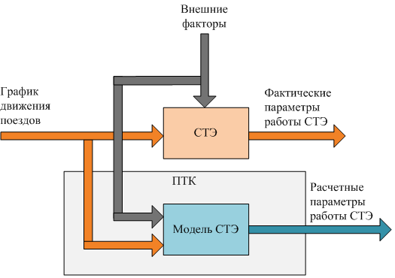
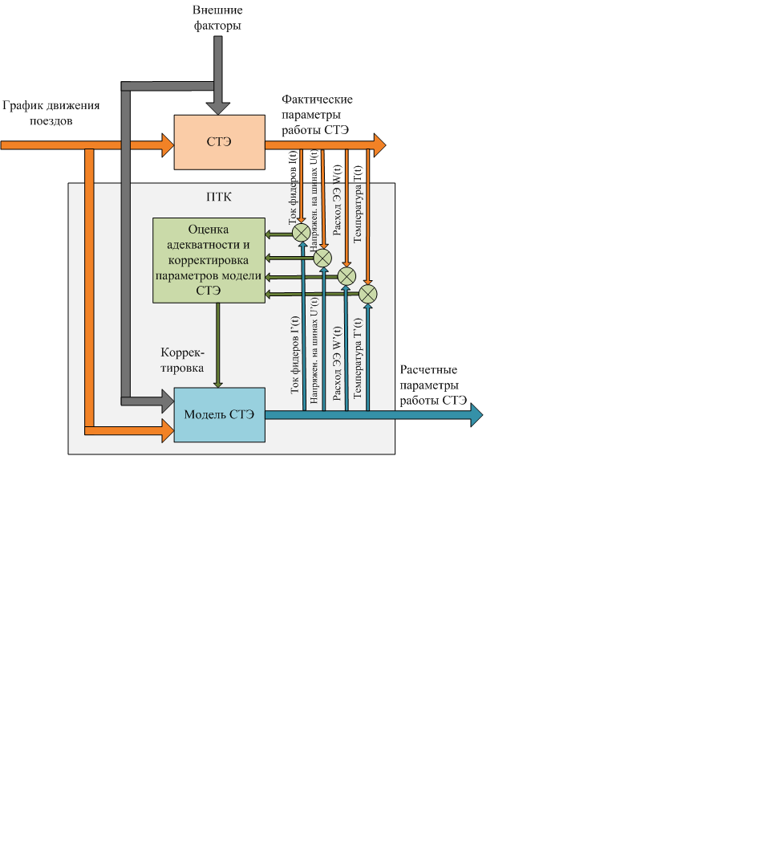
Совершенствование расчета пропускной способности железных дорог по условиям электроснабжения
Существующая модель
Предлагаемая модель
Notes:
Значительный научный задел университет имеет в области совершенствования расчета пропускной способности железных дорог по условиям электроснабжения. Нами разработана адаптивная математическая модель, которая использует реально наблюдаемые параметры для уточнения физических параметров модели. Это позволяет существенно повысить точность расчета в области энергообеспечения перевозочного процесса.

Slide 13
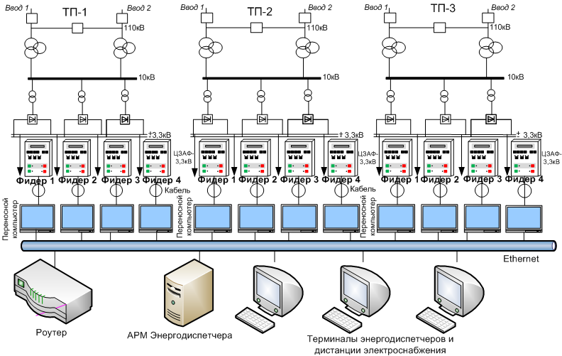
Совершенствование расчета пропускной способности железных дорог по условиям электроснабжения
Notes:
Техническая реализация процедуры настройки - снятия данных об уровне токов и напряжения на фидерах тяговой подстанции с устройств ЦЗАФ проводилась на ТП – Смышляевка Кбш.ж.д. Высокая дискретизация данных позволяет настроить модель на реальные процессы.

Slide 14
Научно-исследовательский институт энергии
НИИ Энергии
Отделение газомоторных технологий
Отделение возобновляемых источников энергии
Отделение энергоэффективности и энергосбережения
Учебный центр
Каф. ЭТ
Каф. Локом.
НОЦ «Развитие»
Каф. ЭТ
Каф. ЭСЖТ
Каф. ЭТ
Каф. ЭСЖТ
Notes:
Структура НИИ Энергии представлена на слайде.
В рамках НИИ формируются отделения:
отделение газомоторных технологий;
отделение возобновляемых источников энергии;
отделение энергоэффективности и энергосбережения.

Slide 15
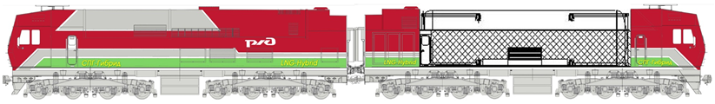

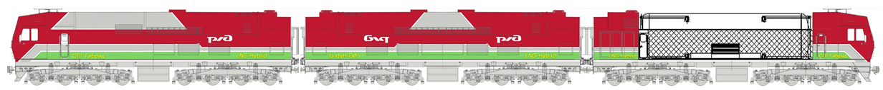
Повышение эффективности эксплуатации газотурбовоза ГТh 002 применением гибридной схемы тяги
Базовый вариант (схема)
С бустерной секцией
Notes:
Один из проектов – это «Повышение эффективности эксплуатации газотурбовоза ГТh 002 применением гибридной схемы тяги».
Технический результат достигается тем, что в двухсекционный газотурбовоз, содержащий две тяговые секции, дополнительно введена третья секция с тяговой аккумуляторной батареей мощностью не менее 5500 кВт/час из литий-полимерных элементов. Это позволяет повысить эффективность использования газотурбовоза.

Slide 16
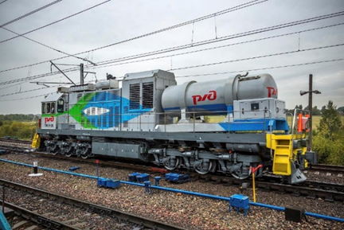
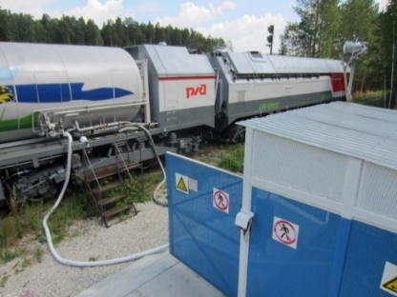
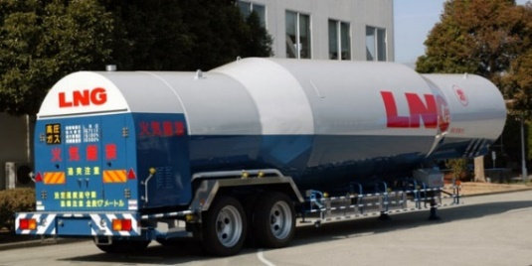
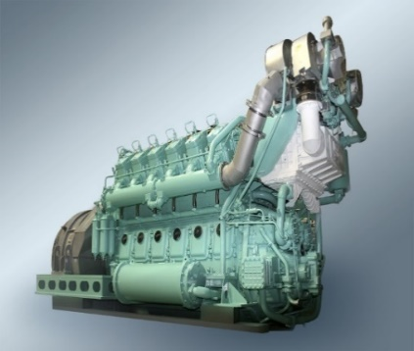
Создание инфраструктуры для работы маневровых локомотивов на СПГ и конвертации дизелей
на газо-дизельный цикл
Notes:
В рамках НИИ ведется работа по созданию инфраструктуры для работы маневровых локомотивов на сжиженном природном газе и конвертации дизелей на газо-дизельный цикл. Нами получен ряд патентов, на объекты интеллектуальной собственности. В рамках данного проекта мы активно взаимодействуем с ПАО «Кузнецов».

Slide 17
Научно-исследовательский институт города
НИИ Города
Отделение цифровых технологий для города
Отделение цифровых технологий для промышленности
Отделение моделирования городских транспортных систем
Учебный центр
Каф. ПМИИС
Каф. МАУТ
Каф. ПМИИС
Каф. МАУТ
Каф. МАУТ
Каф. МиЛТ
Notes:
Структура НИИ Города представлена на слайде.
В рамках НИИ формируются отделения:
отделение цифровых технологий для города;
отделение цифровых технологий для промышленности, включая аддитивные технологии;
отделение моделирования городских транспортных систем.

Slide 18
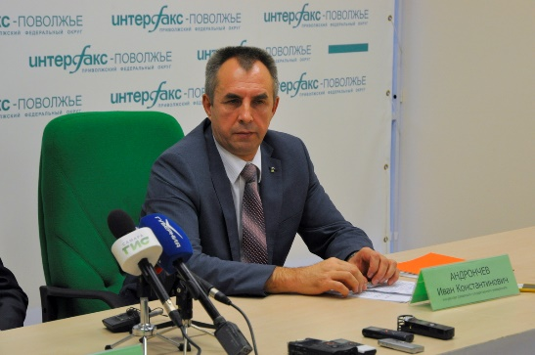
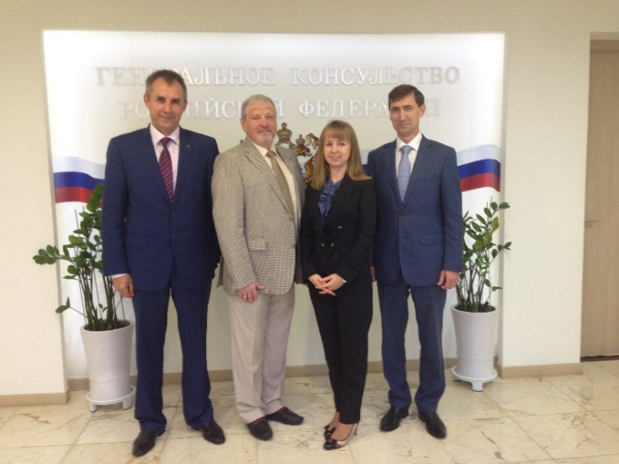
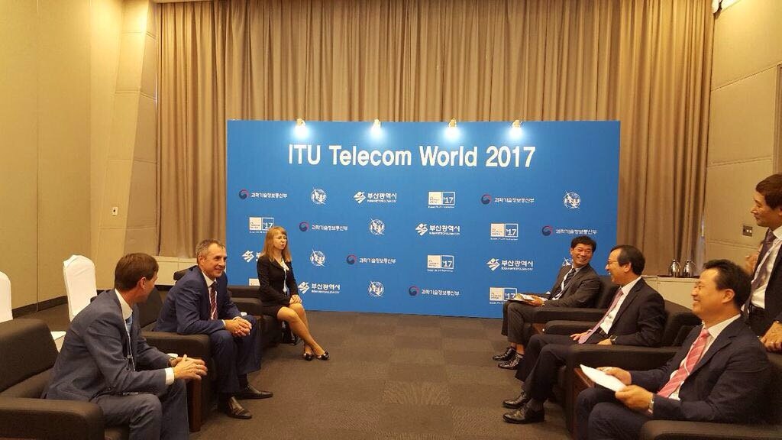


Сотрудничество с глобальными мировыми платформами и экспорт достижений Программы «Самара цифровая 2018» путем встраивания в международные технологические цепочки цифровых технологий
Мехико
Ташкент
Пуссан
Сингапур
Notes:
В рамках НИИ Города мы ведем сотрудничество с глобальными мировыми платформами. 30 мая на базе университета пройдем международная конференция «Самара Цифровая». Приглашаю всех присутствующих принять участие в конференции. В рамках проекта мы взаимодействуем с пантерами из Северной Кореи, Бразилии, Мексики и другими странами.

Slide 19




Структурная схема устройства определения координаты поезда на участке приближения
$$l_{уп}$$
l
R_{Ш}
Z_{Н}
направление движения
Z₀
$$x_{2}$$
уравнение координаты поезда;
B
Е
.
.
.
$$x_{n}$$
B – вычислитель координаты поезда;
Rш – сопротивление шунта поезда;
,…, – информативные признаки на входе РЦ УП;
Скорость поезда:
– скорость поезда в i-й момент времени, – текущая координата, – временной интервал, в течение которого координата поезда изменилась с до , т.е. .
Notes:
Одна из наших разработок – «Повышение безопасности на железнодорожных переездах на основе совершенствования управления автоматической переездной сигнализацией».
Пропускная способность переездов для автотранспорта может быть существенно увеличена применением интеллектуальной системы управления переездной сигнализацией с контролем координаты и скорости поезда во всем диапазоне скоростей поездов. Наличие информации о координате и скорости позволяет включать ограждающие устройства с соответствующей корректировкой, и тем самым оптимизируется время закрытого состояния переезда.

Slide 20
Гаранин Максим Алексеевич.
Проректор по научной работе и инновациям тел.: (846) 255-67-02
89370640268, 89179457477 e-mail: garanin@samgups.ru.
Notes:
Представленные разработки – это далеко не все разработки университета.
Спасибо за внимание!

